Slide 1


Правительство Смоленской области
Об участии региона в эксперименте
по расширению доступности
среднего профессионального образования
Хнычева Дина Сергеевна,
заместитель председателя Правительства Смоленской области –
министр образования и науки Смоленской области

Slide 2






ЭКСПЕРИМЕНТ ПО РАСШИРЕНИЮ ДОСТУПНОСТИ СПО
В соответствии с федеральным законом от 01.04.2025 № 40-ФЗ «О проведении эксперимента по расширению доступности среднего профессионального образования» выпускникам 9 классов предоставляется возможность – сдать только 2 обязательных экзамена и, выбрав направление из регионального перечня, поступить в СПО
2025 год
2026 год
+ 9 субъектов
25%
2024
45%
2025
г. Москва
Смоленская область
Девятиклассников в г. Москве выбирали систему СПО
2025
2026
КЦП
в СПО
4614
5000
г. Санкт-Петербург
38%
43%
чел.
чел.
2024
2025
Республика Татарстан,
Камчатский край,
Московская область,
Мурманская область,
Ростовская область,
Тверская область,
Тюменская область,
Ханты-Мансийский автономный округ – Югра
Девятиклассников в г. Санкт-Петербурге выбирали систему СПО
Липецкая область
62%
2024
63%
2025
Девятиклассников в Липецкой области выбирали систему СПО
2

Slide 3


ЭКСПЕРИМЕНТ ПО РАСШИРЕНИЮ ДОСТУПНОСТИ СПО
Расширение доступности СПО
ОБРАЗОВАТЕЛЬНЫЕ ТРАЕКТОРИИ
Обеспечение потребностей регионального рынка труда в квалифицированных кадрах
Упрощенное поступление в СПО
1
сдача 2-х обязательных экзаменов (русский язык и математика)
гарантированное поступление на программы СПО
из регионального перечня
2
Расширение возможностей для выпускников 9 классов – упрощение процедуры поступления в СПО
Стандартное поступление в СПО
сдача 4-х экзаменов (русский язык, математика и 2 предмета по выбору)
поступление на любую программу СПО на основании конкурсного отбора
3
Снижение образовательной нагрузки на обучающихся, выбирающих упрощенное поступление в СПО –
2 ОГЭ вместо 4 ОГЭ
Продолжение обучения в 10 классе
4
Гарантированное бюджетное место для обучающихся, выбирающих упрощенное поступление в СПО
сдача 4-х экзаменов (русский язык, математика и 2 предмета по выбору)
зачисление при условии достижения минимальных баллов, установленных образовательной организацией
3

Slide 4











ЭКСПЕРИМЕНТ ПО РАСШИРЕНИЮ ДОСТУПНОСТИ СПО
ПЕРЕЧЕНЬ профессий и специальностей СПО, по которым доступно поступление по 2 ОГЭ
25 профессий и специальностей
1. Сварщик
(9 ПОО: Смоленская академия градостроительства и архитектуры, Смоленская академия профессионального образования, Вяземская академия технологий и транспорта, Рославльский многопрофильный колледж, Сафоновский индустриально-технологический техникум, Десногорский энергетический колледж, Ярцевский индустриальный техникум, Техникум отраслевых технологий, Верхнеднепровский технологический техникум)
6. Мастер отделочных строительных и декоративных работ
(3 ПОО: Смоленская академия градостроительства и архитектуры, Вяземская академия технологий и транспорта, Рославльский многопрофильный колледж)
7. Мастер по ремонту и обслуживанию автомобилей
(3 ПОО: Техникум отраслевых технологий, Починковский индустриально-технологический техникум, Верхнеднепровский технологический техникум)
2. Оператор оборудования швейного производства
(6 ПОО: Смоленская академия профессионального образования, Вяземская академия технологий и транспорта, Рославльский многопрофильный колледж, Сафоновский индустриально-технологический техникум, Починковский индустриально-технологический техникум, Гагаринский многопрофильный колледж)
8. Мастер слесарных работ
(2 ПОО: Смоленская академия профессионального образования, Ярцевский индустриальный техникум)
3. Мастер по ремонту и обслуживанию инженерных систем жилищно-коммунального хозяйства
(4 ПОО: Смоленская академия градостроительства и архитектуры, Смоленская областная технологическая академия, Вяземская академия технологий и транспорта, Рославльский многопрофильный колледж)
9. Слесарь-наладчик контрольно-измерительных приборов и автоматики
(2 ПОО: Смоленская областная технологическая академия, Десногорский энергетический колледж)
4. Электромонтер по ремонту и обслуживанию электрооборудования
(4 ПОО: Смоленская областная технологическая академия, Вяземская академия технологий и транспорта, Десногорский энергетический колледж, Ярцевский индустриальный техникум)
10. Мастер сельскохозяйственного производства
(2 ПОО: Козловский многопрофильный аграрный колледж, Починковский индустриально-технологический техникум)
5. Оператор-наладчик металлообрабатывающих станков
(3 ПОО: Смоленская академия профессионального образования, Вяземская академия технологий и транспорта, Сафоновский индустриально-технологический техникум)
11. Агрономия
(2 ПОО: Козловский многопрофильный аграрный колледж, Починковский индустриально-технологический техникум)
4

Slide 5














ЭКСПЕРИМЕНТ ПО РАСШИРЕНИЮ ДОСТУПНОСТИ СПО
ПЕРЕЧЕНЬ профессий и специальностей СПО, по которым доступно поступление по 2 ОГЭ
25 профессий и специальностей
12. Химическая технология производства химических соединений
(Верхнеднепровский технологический техникум)
19. Мастер общестроительных работ
(Смоленская академия градостроительства и архитектуры)
20. Мастер столярно-плотничных, паркетных и стекольных работ
(Смоленская академия градостроительства и архитектуры)
13. Технология производства изделий из полимерных композитов
(Сафоновский филиал Смоленской академии профессионального образования)
21. Мастер по лесному хозяйству
(Техникум отраслевых технологий)
14. Теплоснабжение и теплотехническое оборудование
(Смоленская областная технологическая академия)
22. Оператор оборудования производства текстильных изделий
(Ярцевский индустриальный техникум)
15. Технология продуктов питания животного происхождения
(Козловский многопрофильный аграрный колледж)
23. Монтажник радиоэлектронной аппаратуры и приборов
(Смоленская академия профессионального образования)
16. Электромонтер по техническому обслуживанию и ремонту оборудования подстанций и сетей
(Сафоновский индустриально-технологический техникум)
24. Реставратор
(Смоленская академия градостроительства и архитектуры)
17. Мастер по изготовлению, обработке, отделке деталей и изделий из стекла
(Рославльский многопрофильный колледж)
25. Делопроизводитель
(Ярцевский индустриальный техникум)
18. Мастер по обработке алмазов
(Смоленская областная технологическая академия)
5

Slide 6
ЭКСПЕРИМЕНТ ПО РАСШИРЕНИЮ ДОСТУПНОСТИ СПО
НОРМАТИВНАЯ БАЗА
Особенности проведения государственной итоговой аттестации по образовательным программам основного общего образования в Смоленской области в условиях эксперимента по расширению доступности среднего профессионального образования
Порядок приема на обучение по образовательным программам среднего общего образования в государственные или муниципальные образовательные организации Смоленской области
Порядок приема на обучение по образовательным программам среднего профессионального образования на базе основного общего образования в государственные образовательные организации, реализующие образовательные программы среднего профессионального образования, включающий:
- порядок учета результатов государственной итоговой аттестации по образовательным программам основного общего образования;
- перечень профессий и специальностей, прием на обучение по которым осуществляется вне зависимости от результатов государственной итоговой аттестации по образовательным программам основного общего образования при наличии аттестата об основном общем образовании
6

Slide 7
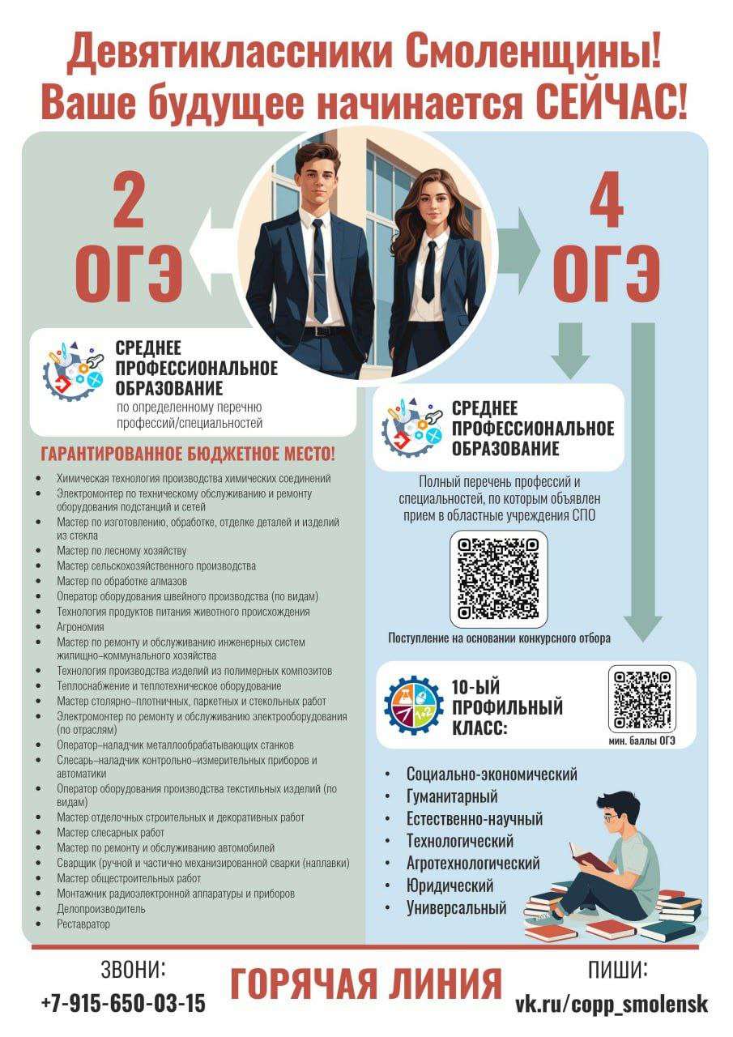



ЭКСПЕРИМЕНТ ПО РАСШИРЕНИЮ ДОСТУПНОСТИ СПО
ШИРОКАЯ ИНФОРМАЦИОННАЯ КАМПАНИЯ – до 1 марта
очный формат
online формат
обучающиеся
9 классов
родители обучающихся
9 классов
распространение информации в СМИ, социальных сетях и школьных чатах
КЛАССНЫЕ ЧАСЫ
РОДИТЕЛЬСКИЕ СОБРАНИЯ
2 ОГЭ
ВОЗМОЖНОСТИ
ОГРАНИЧЕНИЯ
не сдавать экзамены по двум предметам по выбору
гарантированно поступить в СПО, но на ограниченный перечень профессий и специальностей
невозможность поступить в СПО на профессию или специальность, не указанную в перечне
невозможность продолжить обучение в 10 классе
7

